Slide 1
AO × Products
Mød teamet bag dine skærme

Slide 2
Velkomst &
hvem er i rummet
I bruger 8 timer om dagen på at arbejde i e-conomic. Vi bruger 8 timer om dagen på at bygge det.

Slide 3
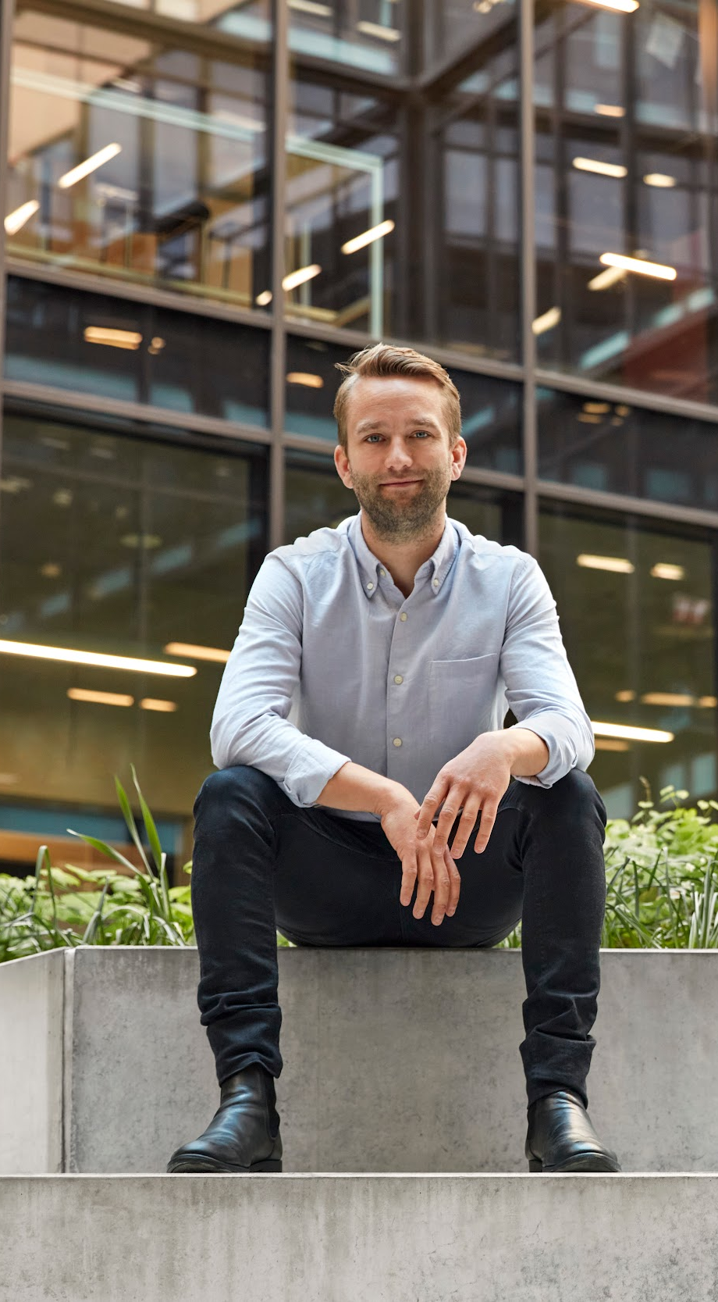
Hvem vi er
Vi bygger det regnskabsværktøj som gør jeres hverdag enklere — så I kan bruge tiden på det, der skaber værdi for jeres kunder.

Slide 4
Hvem vi er, i tal
210 mennesker i Products
København · Bukarest · Porto
38 nationaliteter

Slide 5
2025: Vi kunne ikke holde op med at snakke med jer 🎉
· 600+ interviews
· 20 workshops
· 55 gange ude af kontoret
· Roadshow

Slide 6
En smagsprøve på fremtiden

Slide 7
Workshop: Jobs to be done
Hvilke opgaver bruger I tid på? Hvor gør det ondt? Hvad ville frigøre timer?

Slide 8
Du får tidlig adgang
Co-create med teamet
Vi mødes 20 min om ugen
Bliv en del af vores beta-gruppe
Din feedback former hvad vi sender ud
Plus: almindeligt user panel — 20 min calls når det passer dig
Test rigtige prototyper

Slide 9
Hvordan ser en samtale ud?
Du møder en designer og en product manager — måske lytter en udvikler med.
Vi taler om hvem du er, hvordan du arbejder, og hvad der er vigtigt i din hverdag.
Vi dykker ned i dine behov, pain points og ønsker.
Vi tester måske en prototype sammen — der er ingen rigtige eller forkerte svar.
Vi taler om dine workflows: hvor lang tid tager det, har du hacks eller workarounds?

Slide 10
Tak.
I bruger 8 timer om dagen på at arbejde i e-conomic.
Vi bruger 8 timer om dagen på at bygge det.

